Slide 1

Plaidoyer en faveur de l’investissement dans la vaccination
Améliorer la santé et la survie des enfants grâce à la vaccination
Remarque : cette présentation s’appuie en grande partie sur des outils de plaidoyer en faveur de la vaccination de l’OMS/Europe ainsi que d’autres outils, notamment la base de données Value of Immunization Compendium of Evidence (compendium de données sur l’importance de la vaccination) (VoICE)
Révisé le 30 novembre 2019

Slide 2
Objectif de cette présentation
Objectif : fournir aux membres du LNCT des arguments en faveur d'une hausse (ou au moins du maintien) de l'investissement dans la vaccination
Certains supports sont délibérément repris plusieurs fois car ils peuvent être utilisés pour différents arguments
Les diapos ont vocation à être sélectionnées et adaptées à différents publics (par exemple le Ministère des Finances, les parlementaires, etc.) et contextes
Nous voulons votre avis : Est-ce utile ? Qu'est-ce qui pourrait être amélioré afin de mieux s'adapter à vos besoins et vos travaux ?

Slide 3

Pourquoi est-il important d'investir dans la vaccination ?
Plate-forme de préparation à une pandémie
Réduction du poids pesant sur le système de santé
Point d'entrée pour les prestations de services de santé
Gains de productivité
Amélioration de la santé, réduction de la mortalité
Meilleure cognition, hausse du niveau de formation, meilleure alimentation
Pratique optimale en matière de santé
Intervention favorable aux pauvres
Adapté de Palu, T. (2016).
Sustainable Immunization Through Universal Health Coverage. Réunion SAGE/Banque mondiale.

Slide 4
La vaccination améliore la santé et réduit la mortalité
Message clé
Aujourd'hui, la vaccination contre des maladies mortelles permet déjà d'éviter entre 2 et 3 millions de décès par an. Encore plus de vies pourraient être sauvées grâce à une meilleure couverture vaccinale. La plupart des vies sauvées sont celles d'enfants.
De nouveaux vaccins d'importance vitale, importants pour notre pays, continueront à être mis au point.
La vaccination peut permettre d'éliminer complètement de redoutables maladies.
Par exemple, elle a permis l'éradication de la variole en 1979 et l'éradication de la polio est d'actualité. En 1988, on recensait 350 000 nouveaux cas d'infection au poliovirus sauvage, contre 37 en 2016 et 16 en 2017 (au 4 décembre 2017).
http://polioeradication.org/polio-today/polio-now/
http://www.who.int/campaigns/immunization-week/2017/infographic/en/
http://www.who.int/csr/disease/smallpox/en/

Slide 5
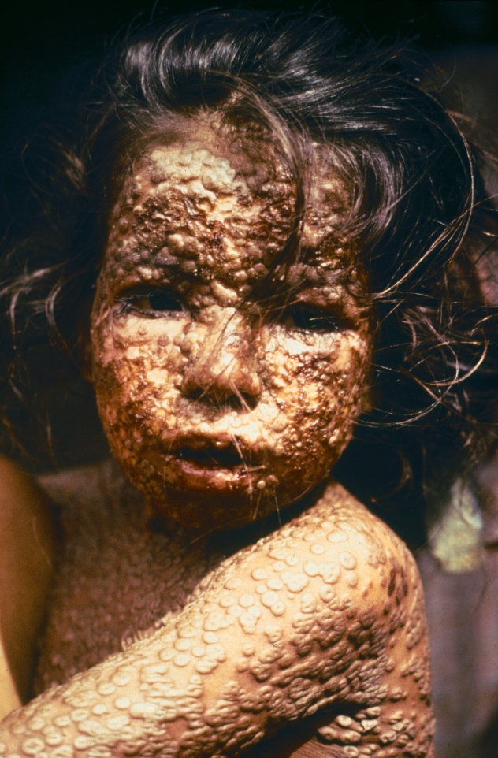
Exemple - La vaccination a permis l'éradication de la variole
La variole est une maladie qui fait des ravages. En moyenne, 3 personnes sur 10 atteintes de variole en meurent. La variole aurait causé la mort de 300 millions de personnes au 20e siècle.
Le dernier cas de variole naturelle remonte à 1977 en Somalie. L'éradication de la maladie a été proclamée en 1980, suite à un long programme d'éradication mené au niveau mondial.
L'éradication d'une maladie n'est pas toujours possible mais lorsque c'est le cas, elle présente l'avantage supplémentaire que les pays n'ont plus à dépenser des fonds afin d'assurer son contrôle.
Photo : Jeune fille au Bangladesh atteinte de variole en 1973
Crédit : CDC/James Hicks, domain public, via Wikimedia Commons : http://www.who.int/csr/disease/smallpox/en/

Slide 6
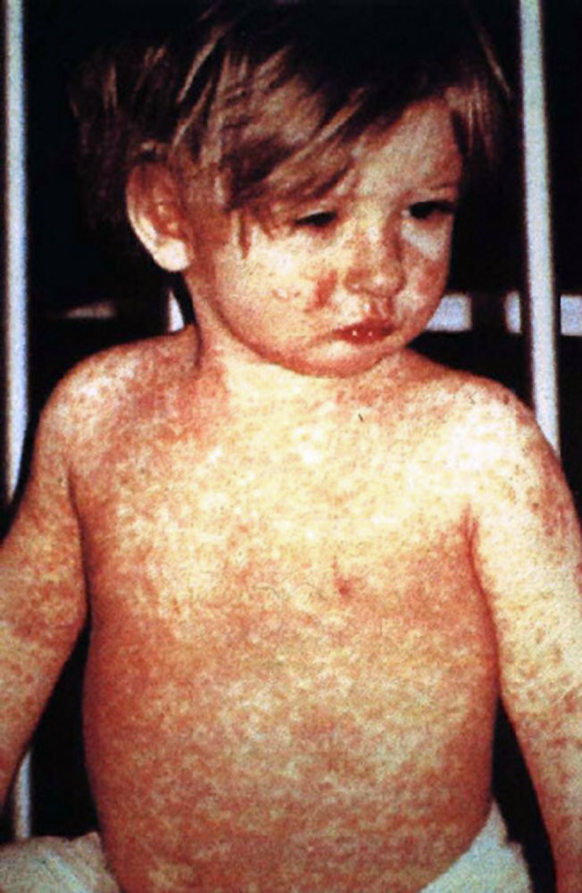
Exemple - Le vaccin contre la rougeole a entraîné une baisse de 99 % des cas de rougeole par rapport à l'époque où le vaccin n'existait pas
La rougeole est une maladie grave extrêmement contagieuse.
Avant l'introduction du vaccin contre la rougeole en 1963 et la généralisation de la vaccination, la rougeole provoquait la mort d'environ 2,6 millions de personnes par an.
Le vaccin contre la rougeole est sûr, efficace et peu coûteux.
En dépit du vaccin, la couverture vaccinale de certains pays est faible, la rougeole constituant ainsi encore l'une des principales causes de mortalité des jeunes enfants à l'échelle mondiale.
Photo : Éruption cutanée d'un enfant atteint de rougeole
Crédit : CDC/NIP/Barbara Rice, domain public, via Wikimedia
Commons : http://www.who.int/mediacentre/factsheets/fs286/en/

Slide 7
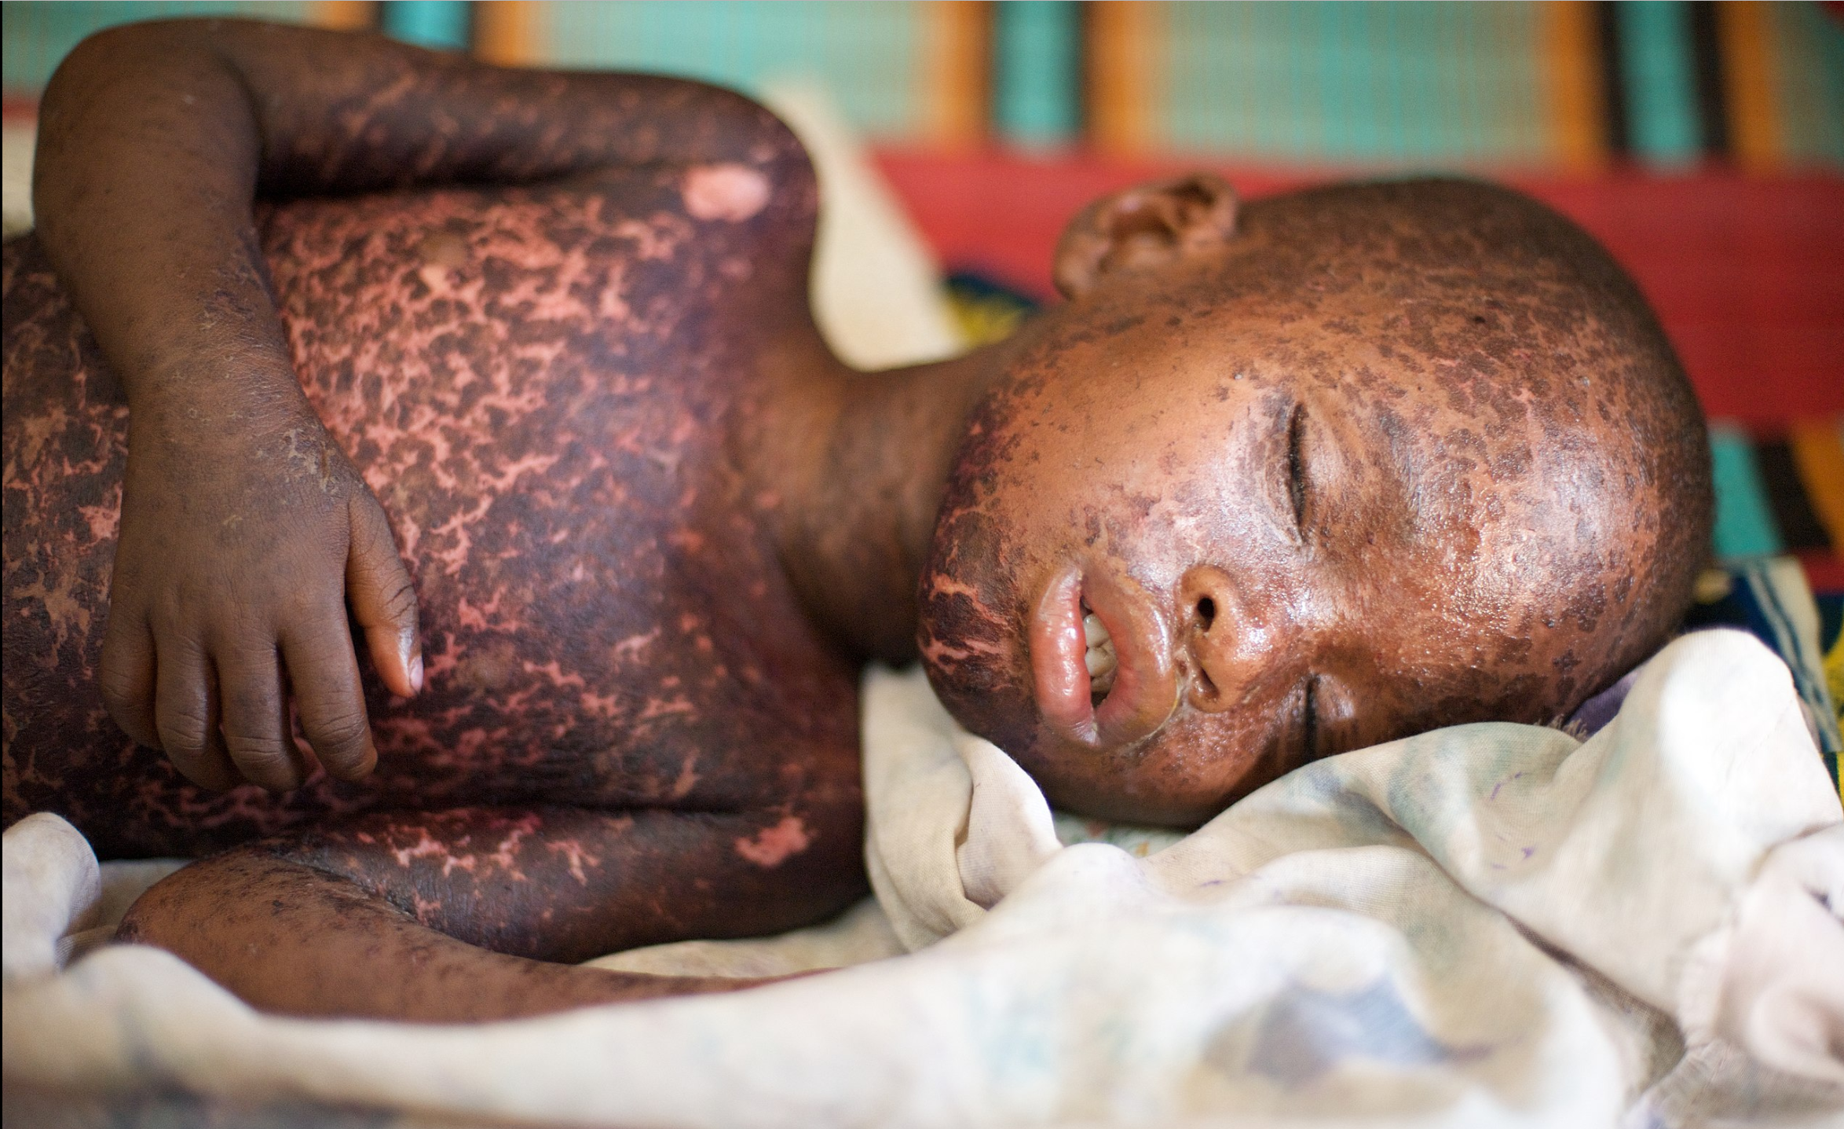
Exemple : même si les enfants survivent à la rougeole, la maladie occasionne des dommages dévastateurs à leur système immunitaire
La rougeole « réinitialise » le système immunitaire des personnes infectées, les laissant totalement désarmées face aux autres infections, même si elles survivent à la rougeole.
La restauration du système immunitaire protecteur peut nécessiter plusieurs années.
Les vaccins contre la rougeole offrent donc deux avantages considérables : une protection contre l’infection par le virus de la rougeole et une protection contre la perte plus générale des fonctions du système immunitaire causée par la rougeole.*
* Michael Mina et al. Measles virus infection diminishes preexisting antibodies that offer protection from other pathogens. Science 01 Nov 2019: Vol 366, issue 6465, pp 599-606.
Photo: https://commons.wikimedia.org/wiki/Category:Measles#/media/File:Child_with_measles.jpg

Slide 8
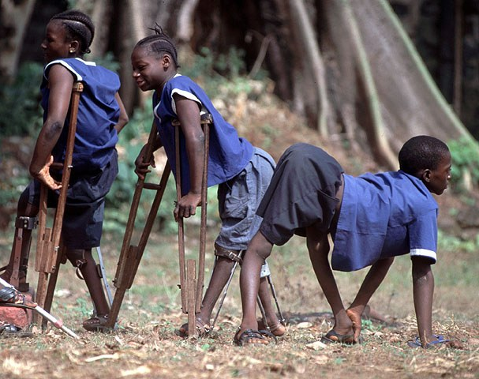
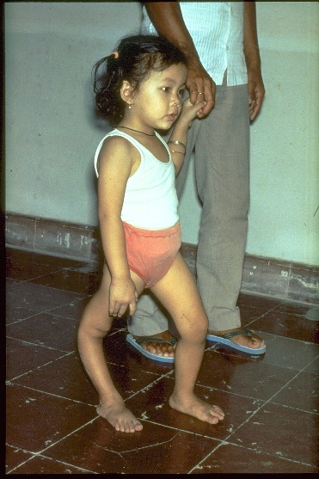
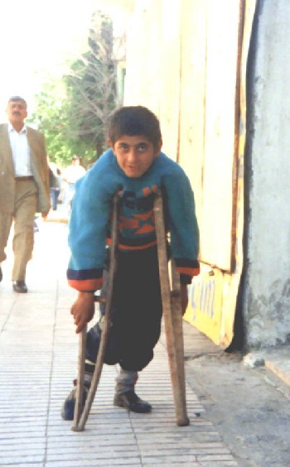
Exemple - Les cas de polio ont chuté de 99 % depuis 1988
La polio est une maladie très contagieuse causée par un virus. Elle touche surtout les enfants de moins de 5 ans. Une infection sur 200 entraîne une paralysie irréversible. Aucun traitement n'est disponible, seule la prévention existe. Les partenaires et pays collaborent afin d'éradiquer la polio.
Photo 1 : Des survivants de la polio à Freetown, Sierra Leone Crédit : OMS, via l'Immunization Action Coalition
Photo 2 : Enfant à la jambe déformée à cause de la polio Crédit : OMS, via l'Immunization Act
Photo 3 : Garçon paralysé suite à une infection par le virus de la polio Crédit : Bureau régional de l'OMS pour l'Europe, via l'Immunization Action Coalition

Slide 9
Exemple de réduction des cas de maladie provoquée par le méningocoque du groupe A
L’introduction du vaccin conjugué contre le méningocoque A dans 9 pays de la ceinture africaine de la méningite a permis de réduire de plus de 99 % les cas de méningite à méningocoque du groupe A dans les populations entièrement vaccinées¹
Neuf pays : Bénin, Burkina Faso, Tchad, Côte d’Ivoire, Ghana, Mali, Niger, Nigéria, Togo
¹ Trotter CL, Lingani C, Fernandez K et al. Impact of MenAfriVac in nine countries of the African meningitis belt, 2010-15: an analysis of surveillance data. Lancet Infectious Diseases 2017; 17(8):867-872.

Slide 10
La vaccination est un point d'entrée pour les prestations de services de santé
Message clé
Le calendrier de vaccination implique que la mère et l'enfant auront affaire à de nombreux interlocuteurs, surtout lors de la première année de vie
Par exemple, des vaccins dès que possible après la naissance, après 6 semaines, 8 semaines, 10 semaines, 14 semaines, 6 mois, 9 mois, 12 mois
La vaccination constitue une plate-forme d'intégration d'autres services de santé, dont l'apport en vitamine A, le déparasitage, la planification familiale
Les services de vaccination reposent sur de solides services de soins de santé primaires

Slide 11
La vaccination est un élément central de l'évolution vers une couverture sanitaire universelle (CSU)
Message clé
La CSU consiste à garantir à tout le monde l’accès à des services de santé de qualité sans se ruiner ou sans risque de basculer dans la pauvreté.
La vaccination est l'une des mesures sanitaires vitales les plus rentables.
Rendre la vaccination accessible et abordable en l'incluant dans l'enveloppe de services essentiels ou dans la liste des prestations du système d'assurance santé est une étape indispensable vers la mise en place de la CSU.
Source : Guide des sources de financement de la vaccination (2017). Disponible sur : http://www.immunizationfinancing.org/en/immunization-fundamentals/universal-health-coverage-and-immunization-financing#!

Slide 12
De solides programmes de vaccination constituent une plate-forme de préparation à une pandémie (1/2)
Message clé
Des épidémies de grande envergure peuvent porter préjudice à l'économie et ralentir la croissance en nuisant au commerce, au tourisme, à la production, au transport.
En 2003, l'épidémie de SRAS aurait coûté à Hong Kong plus de 1 % de son PIB.*
La vaccination peut empêcher directement l'apparition de certaines maladies telles que la fièvre jaune, le choléra, la méningite, la rougeole et l'encéphalite japonaise, maladies contre lesquelles des vaccins existent déjà.
*Brahmbhatt, Milan; Dutta, Arindam. 2008. On SARS Type Economic Effects During Infectious Disease Outbreaks. Policy Research Working Paper; No. 4466. World Bank, Washington, DC. © World Bank. https://openknowledge.worldbank.org/handle/10986/6440

Slide 13
De solides programmes de vaccination constituent une plate-forme de préparation à une pandémie (2/2)
Message clé
De solides programmes de vaccination permettent aux pays d'intervenir rapidement en cas de mise à disposition de nouveaux vaccins suite à une épidémie.
Des vaccins sont en cours de développement contre les virus Ebola et Zika et plusieurs autres potentielles maladies épidémiques.
De solides programmes de vaccination peuvent aider les pays à intervenir d'autres façons en cas d'épidémie, même pour des épidémies de maladies pour lesquelles il n'existe pas de vaccins.
Par exemple, les infrastructures nigérianes de lutte contre la polio ont aidé à prévenir une grave épidémie d'Ebola en 2014.

Slide 14
Les programmes de vaccination peuvent contrer la résistance aux antimicrobiens qui constitue l’un des plus grands défis sanitaires auxquels le monde est confronté grâce aux mesures suivantes :
Message clé
Réduction de l’incidence de la maladie, y compris les infections sensibles et résistantes, ce qui, en retour, réduit l’incidence et la gravité des infections résistantes
La réduction de l’incidence de la maladie réduit également l’utilisation d’antimicrobiens (aussi bien appropriés qu’inappropriés)
Si le vaccin conjugué contre le pneumocoque devait être universellement introduit dans tous les pays à revenu faible et intermédiaire, il permettrait d’éviter une consommation d’antibiotiques estimée à 11,4m de jours, soit une réduction de 47 % ^{1.}
« La résistance est inévitable en cas d’utilisation d’antibiotiques… un pipeline continu d’antibiotiques est nécessaire », mais « les vaccins peuvent être utilisés pendant des décennies sans susciter de résistance significative »²
¹Laxminarayan R, Matsoso P, Pant S, Brower C, Rottingen J.A. et al. Access to effective antimicrobials: a worldwide challenge. The Lancet. 2016 Jun;387(10036):168-75
² https://www.pnas.org/content/115/51/12868.full

Slide 15
Utiliser les données afin de soutenir la priorisation de la santé au sein du budget de l'État et la priorisation des soins de santé primaires parmi les services de santé
Données
Données nationales requises | Exemple d'analyse
Part des dépenses publiques affectées au Ministère de la santé (MdS) cette année et les années précédentes | Avec le temps, ce chiffre est-il en hausse, en baisse ou stable ? S'approche-t-on de l'objectif d'Abuja (15 % du budget de l'État alloué à la santé) ?
Part du budget du MDS affecté aux soins de santé primaires (ce calcul dépendra de l'organisation du budget) | Avec le temps, ce chiffre est-il en hausse, en baisse ou stable ?
Base de données de l'OMS sur les dépenses de santé. http://apps.who.int/nha/database/Select/Indicators/en Télécharger les « Dépenses publiques de santé (%) par rapport aux dépenses publiques générales » des pays que vous souhaitez examiner | Comment la part de nos dépenses publiques se situe-t-elle par rapport à celle des autres pays ?

Slide 16
Illustration : « Notre pays est à la traîne en matière d'investissement en santé »
Données
Argument en faveur d'un investissement: Dans notre pays, la part des dépenses publiques de santé par rapport aux dépenses publiques totales est faible : presque moitié moins que l'ensemble des PFMR, et encore bien moins que nos pays voisins
Part des dépenses publiques de santé par rapport aux dépenses publiques totales
Notre pays
Source : http://apps.who.int/nha/database/Home/Index/en

Slide 17
Illustration : « Notre pays est à la traîne en matière d'investissement en santé »
Données
Argument en faveur d'un investissement - Dans notre pays, les dépenses publiques de santé sont presque moitié moindres que la moyenne de celles des pays à faibles et moyens revenus, et bien en dessous de celle de nos pays voisins.
Dépenses publiques de santé par habitant, 2014
Source : http://apps.who.int/nha/database/Home/Index/en

Slide 18
Utiliser les données afin de montrer que la couverture vaccinale de votre pays permet d'atteindre de bons résultats en matière de santé (et il reste encore beaucoup à faire) (1/2)
Données
Données nationales requises | Exemple d'analyse hypothétique:
Couverture vaccinale, nombre de survivants parmi les enfants d'un an, couverture par district | Notre pays a réalisé de grands progrès en matière de vaccination, le taux de couverture vaccinale s'élevant à 87 %, soit 1 035 000 enfants entièrement vaccinés*. Mais il reste encore beaucoup à faire… 155 000 enfants ne sont pas vaccinés. La couverture est également inégale, seuls 45 % des enfants du district XX sont entièrement vaccinés. *calcul fondé sur la couverture DTC3
Évolution du nombre de consultations externes et d'hospitalisations pour une maladie à prévention vaccinale, coûts moyens d'une consultation externe et d'une hospitalisation | La vaccination n'améliore pas seulement la santé mais peut générer des économies considérables en termes de dépenses de santé. Par exemple, on estime que l'introduction du vaccin antirotavirus : A réduit le nombre de consultations externes pour maladies diarrhéiques de 605 000 à 190 000 par an. Pour un coût estimé à 27 $ par consultation externe, cela représente une économie colossale. A réduit le nombre d'hospitalisations de 16 090 à 2 250 par an. Pour un coût estimé à 211 $ par hospitalisation, cela entraîne des économies supplémentaires. Économies globales réalisées sur les hospitalisations et les consultations externes : 15 millions dollars americains par an.

Slide 19
Utiliser les données afin de montrer que la couverture vaccinale de votre pays permet d'atteindre de bons résultats en matière de santé (et il reste encore beaucoup à faire) (2/2)
Données
Données nationales requises | Exemple d'analyse hypothétique:
Évolution du nombre de décès des suites d'une maladie à prévention vaccinale | Avec notre programme de vaccination, les décès dus à la rougeole ont baissé de 80 % (nombre de décès pour 100 000 habitants) depuis 1990.
Nombre de décès dus à une maladie à prévention vaccinale dont le vaccin n'a pas encore été introduit, couverture vaccinale envisagée, efficacité du vaccin | Avec l'introduction du vaccin antirotavirus, on estime pouvoir réduire le nombre de décès dus à des maladies diarrhéiques de XX, et le nombre d'hospitalisations de YY. Avec l'introduction du VCP, on estime pouvoir réduire le nombre de cas de pneumonie et d'infection invasive et de décès associés de 33 % et les frais d'hospitalisation y afférents de YY.
Introductions dans votre pays par rapport aux pays pairs | Nous avons réalisé de réels progrès grâce à l'introduction de nouveaux vaccins d'importance vitale, tels que le vaccin pentavalent et le vaccin antirotavirus. Mais il reste encore beaucoup à faire. Nos pays voisins progressent plus vite. Ils ont également introduit les vaccins antipneumococciques et anti-HPV, prochains vaccins sur notre liste de priorités. Mais nous devons augmenter notre budget afin de pouvoir administrer ces importants vaccins.

Slide 20
Exemples d'utilisation par des pays du LNCT de données afin de montrer que leur programme de vaccination permet d'atteindre de bons résultats en matière de santé
Données
Données nationales requises | Données probantes
Charge de morbidité | Sri Lanka : L'investissement en vaccination a entraîné une baisse de la charge de morbidité Ghana : En plus de données quantitatives, existent des données empiriques incontestables prouvant la baisse de la charge liée à la méningite A
Hospitalisation pour maladies à prévention vaccinale | Géorgie : A envisagée de réduire l'hospitalisation pour des pathologies pouvant être prévenues par la vaccination Arménie : A enregistrée une baisse de l'hospitalisation des enfants pour des infections à rotavirus après l'introduction du vaccin

Slide 21
Messages de soutien tirés de la littérature
Données
Veuillez noter que l'on pourrait ajouter d'autres exemples. Sont-ils aussi efficaces que les études de pays ou études mondiales ?
Intervention | Données probantes
Vaccination contre les infections à Hib | Une étude menée en Ouzbékistan a révélé que la vaccination anti-Hib pour une cohorte de naissances devrait permettre d'éviter 350 décès par an chez les enfants de moins de 5 ans. Citation : Griffiths UK, Clark A, Shimanovich V, Glinskaya I, Tursunova D, Kim L, et al. (2011) Comparative Economic Evaluation of Haemophilus influenzae Type b Vaccination in Belarus and Uzbekistan. PLoS ONE 6(6): e21472. doi:10.1371/journal.pone.0021472.
Vaccination, vies sauvées | À travers le monde, la vaccination permet d'éviter chaque année environ 2,5 millions de décès. Liens vers des données : http://who.int/immunization/newsroom/global_immunization_data_july_2014.pdf

Slide 22
Extra infographics

Slide 23
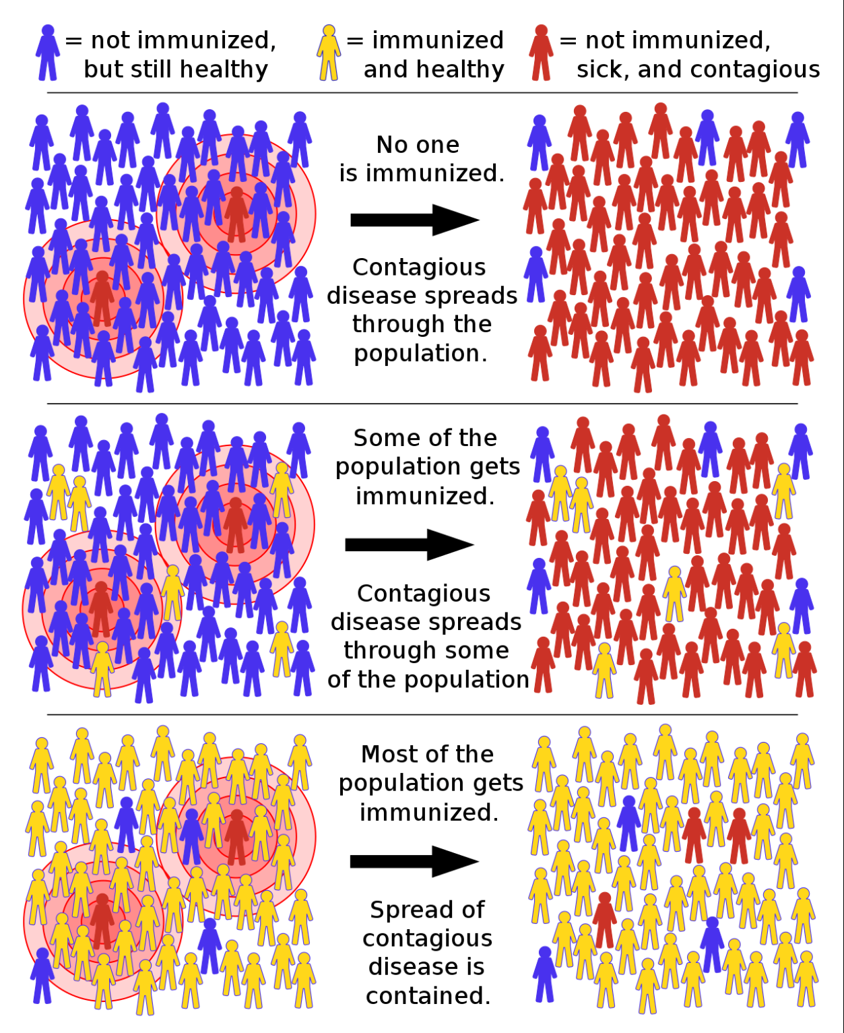
Comment une couverture vaccinale élevée protège la population
pas vaccinés, mais en bonne santé
vaccinés et en bonne santé
pas vaccinés, malades et contagieux
Personne n'est vacciné
Les maladies contagieuses se propagent via la population
Une partie de la population se fait vacciner
Les maladies contagieuses se propagent via une partie de la population
La plupart des gens se font vacciner
L'épidémie d'une maladie contagieuse est maîtrisée
https://en.wikipedia.org/wiki/Herd_immunity

Slide 24
La base de données VoICE est une excellente source d’information sur la valeur de la vaccination
https://immunizationevidence.org/
Facile à utiliser et régulièrement mis à jour

